Slide 1
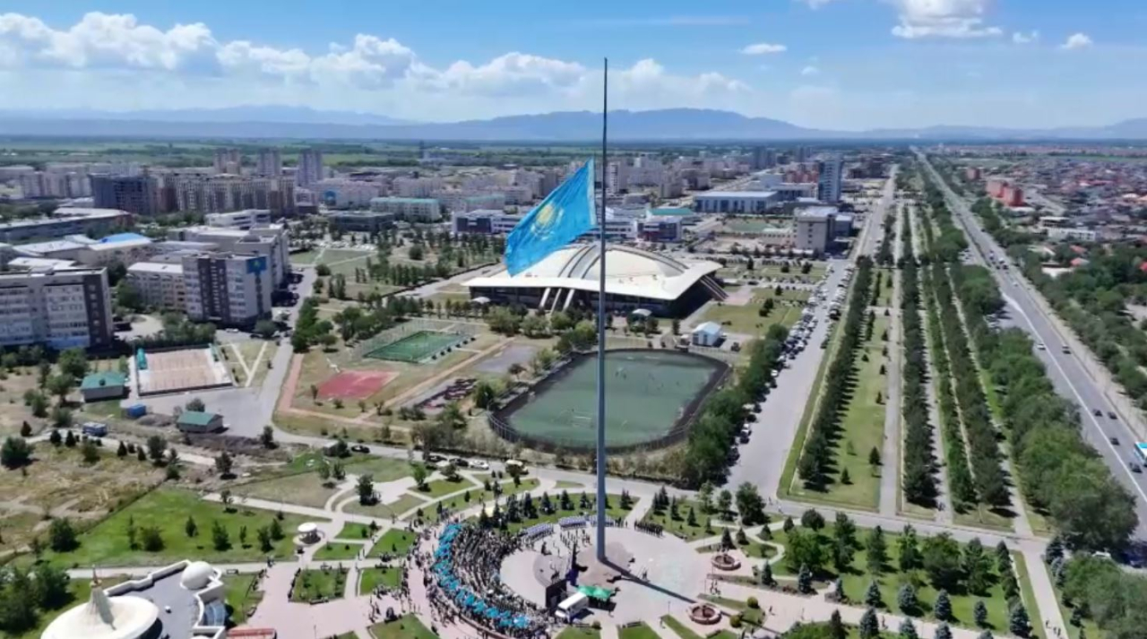
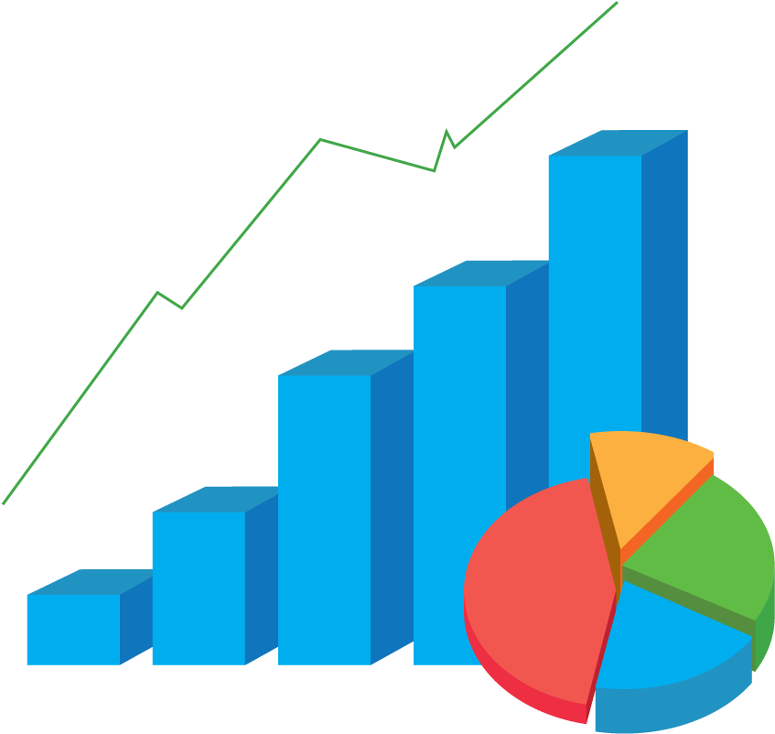















НЕГІЗГІ ЭКОНОМИКАЛЫҚ КӨРСЕТКІШТЕР
2026 жылғы қаңтар–тамыз айлары
Тұтыну
бағаларының индексі
Азық-түлік
тауарлары
Азық-түлік емес тауарлар
Ақылы қызметтер
Қысқа мерзімді экономикалық индикатор
103,8%
108,0%
(ҚР – 106,4%)
ЭКОНОМИКАНЫҢ НАҚТЫ СЕКТОРЫ
ҚЫЗМЕТ КӨРСЕТУ ЖӘНЕ САУДА
БЮДЖЕТ
Өнеркәсіп
314,8 млрд теңге
Нақты көлем индексі – 128,5%
Көлік қызметтері
154,9 млрд теңге
Нақты көлем индексі – 120,4%
Мемлекеттік бюджет жоспарының орындалуы 83,8%
Ауыл шаруашылығы
220,6 млрд теңге
Нақты көлем индексі – 102,7%
Байланыс қызметтері
7,7 млрд теңге
Нақты көлем индексі – 109,9%
Жоспар 262,8 млрд теңге
Нақты 220,2 млрд теңге
Құрылыс
148,2 млрд теңге
Нақты көлем индексі – 75,7%
Республикалық бюджет
136,9 млрд теңге (75,5%)
Жергілікті бюджет
83,4 млрд теңге (102,2%)
Тұрғын үйді пайдалануға беру
201,2 мың ш. м.
Өсу қарқыны – 107,7%
Сауда
636,1 млрд теңге
Нақты көлем индексі – 95,9%
Инвестиция 212,2 млрд теңге
Нақты көлем индексі – 70,9%
о. і. жеке инвестиция– 140,2 млрд теңге
Нақты көлем индексі – 64,5%
ЖҰМЫСПЕН ҚАМТУ
Төмендеу өткен жылдың жоғары базасымен байланысты. Атап айтқанда, 2025 жылы «Достық - Мойынты» екінші теміржол желісі мен «Талдықорған - Үшарал» газ құбыры құрылысының аяқталуы әсер етті.
16 379 жұмыс орны құрылды
оның ішінде 9 709 тұрақты жұмыс орны

